Slide 1
Тема урока: «Существенные признаки и основные компоненты политической системы. Особенности развития политической системы в России»

Slide 2
Тема урока
«Существенные признаки и основные компоненты политической системы. Особенности развития политической системы в России»

Slide 3
Цель урока:
Ознакомить с понятием «политическая система», охарактеризовать её существенные признаки и основные компоненты; показать разнообразие политических систем, особенности их становления и развития; дать представление о факторах, влияющих на функции политической системы; раскрыть суть интегративных процессов в политическом пространстве современного мира.

Slide 4
Урок проводится в форме эвристической беседы, которая предполагает проблемную постановку вопросов (постановку с неочевидными ответами). Проблемный акцентированный вопрос должен отвечать следующим требованиям:
содержать компонент, порождающий у учащихся дискомфорт от отсутствия знаний;
содержать раздражитель, побуждающий учащихся преодолеть этот дискомфорт;
содержать ориентир, позволяющий учащимся определить направление поиска, либо указывающий на источник, в котором содержится ответ;
побуждать учащихся к ответу или вызывать активную психологическую реакцию.
Такая форма предполагает разнообразить способ проведения занятий и проводить их с учётом собственных вкусов и предпочтений.

Slide 5
В качестве домашнего задания учащимся дается тема сочинения: «Отражение политической системы общества в искусстве»
Дома предлагается рассмотреть следующие памятники архитектуры
памятник "Тысячелетие России"
Статуя Свободы

Slide 6
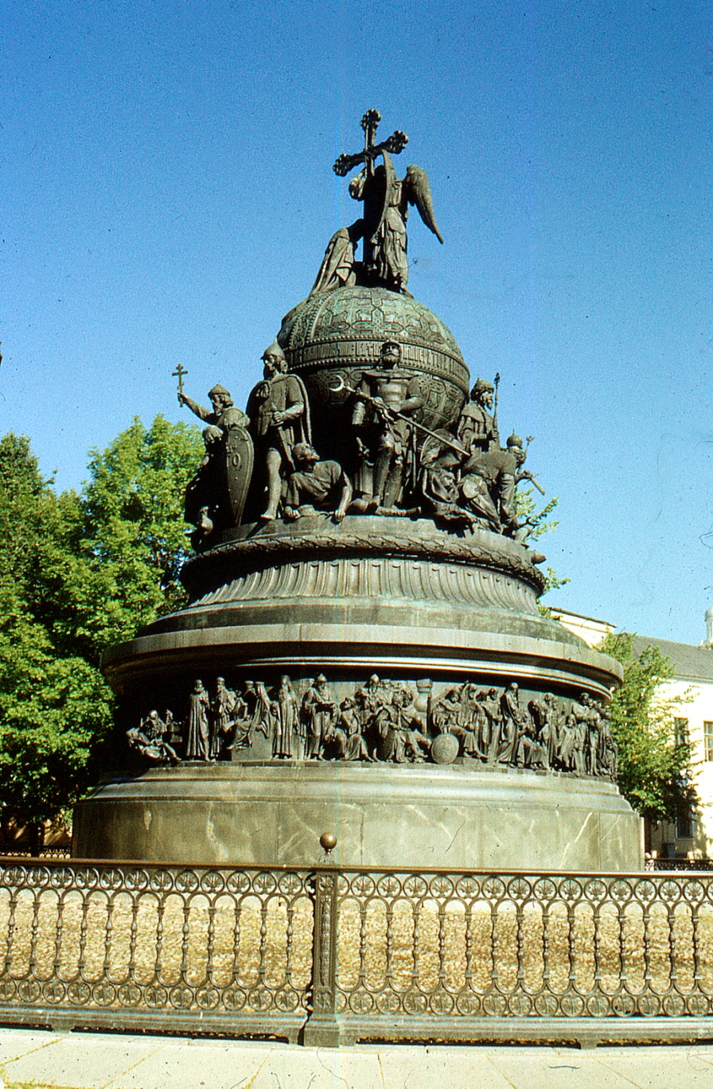
Памятник «Тысячелетие России»
Монумент, воздвигнутый в Великом Новгороде в 1862 году в честь тысячелетнего юбилея легендарного призвания варягов на Русь. Группа из двух фигур- ангела с крестом в руке (олицетворение православной церкви) и коленопреклонённой женщины (олицетворение России).

Slide 7
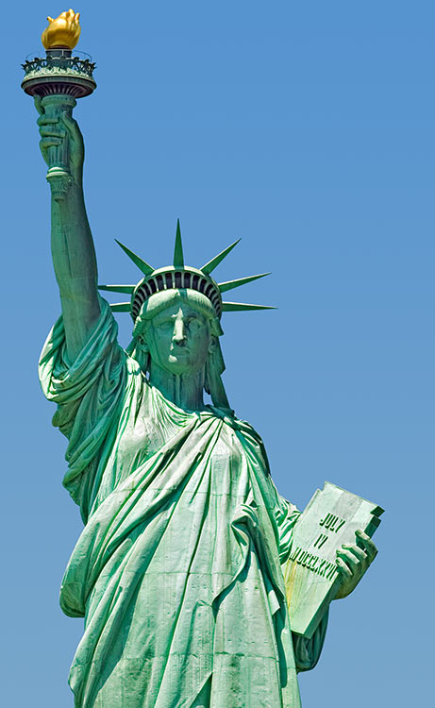
Статуя Свободы - свобода, озаряющая мир.
Это подарок французских граждан к столетию американской революции. (4 июля 1776 года была принята Декларация независимости США) Богиня свободы держит факел в правой руке и скрижаль в левой.

Slide 8
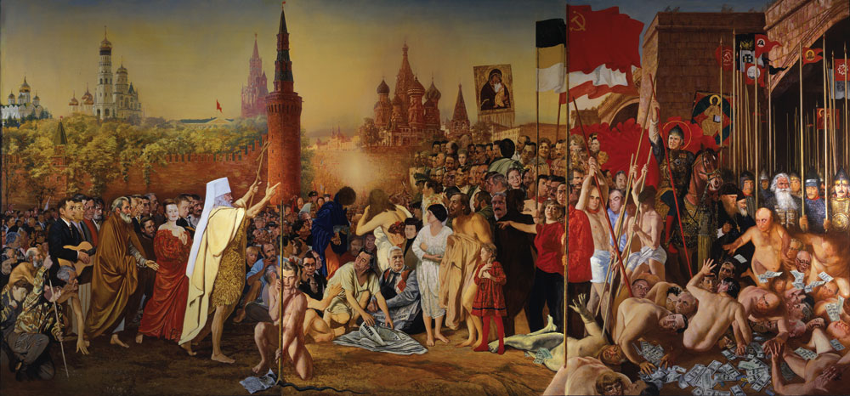
Политические картины Сергея Бочарова
«Явление народа. Русские патриоты, изгоняющие воров и негодяев»

Slide 9
Как бы продолжая тему из библейского сюжета, современное действие новой работы Сергея Бочарова переносится в Москву, на Софийскую набережную Москвы-реки, где роль Иоанна Крестителя выполняет митрополит Санкт-Петербургский и Ладожский Иоанн – до конца своих дней духовный пастырь православного патриотического движения России.
Это он сказал, что в России есть две партии: партия патриотов и партия воров. Партия воров и изгнанных: Горбачев, Ельцин, Гусинский, Боровой, Новодворская, Юшенков, Березовской и др. Вот эти две партии и представлены на картине Сергея Бочарова.

Slide 10
Приложение №1
мнение ветерана о политике
К письму прилагается видео интервью Бондарука Богдана
«Роль политики в жизни человека», взятое у его его дедушки
Бондарука В. Н., участника Великой Отечественной войны.

Slide 11
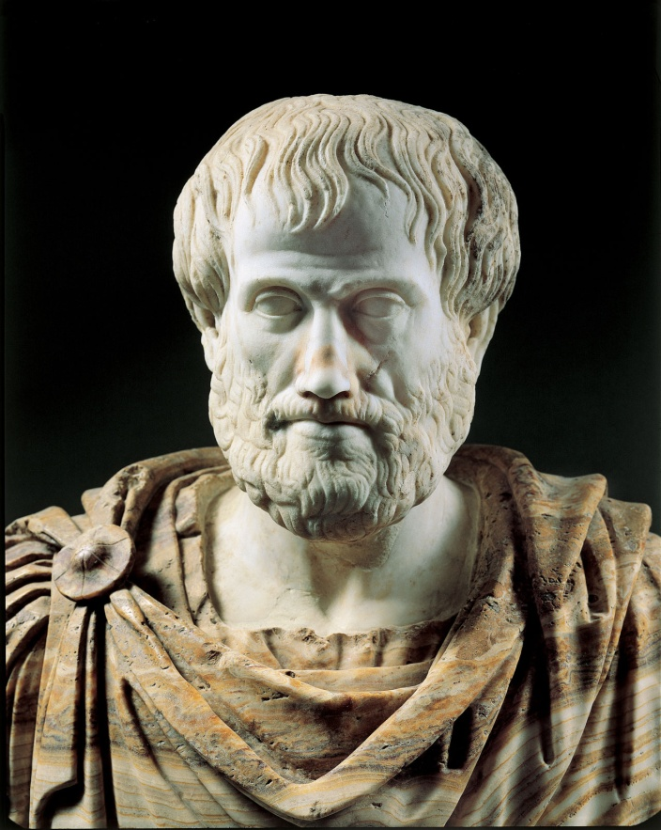
План эвристической беседы
Что такое политика? Понятие политика происходит от древнегреческого слова polis (город, государство) и производного от него прилагательного politicos (всё, что связано с городом-государством, управление, гражданин и т.д.). Это понятие было распространено под влиянием тракта Аристотеля «Политика» в котором он изучил свои размышления о государственном устройстве и проблемах государственного управления. До конца 19 века политику традиционно рассматривали как учение о государстве.
В современном понимании понятие «политика» охватывает всю сферу политической жизни общества, а при определенных подходах, как системообразующее начало социальной системы.

Slide 12
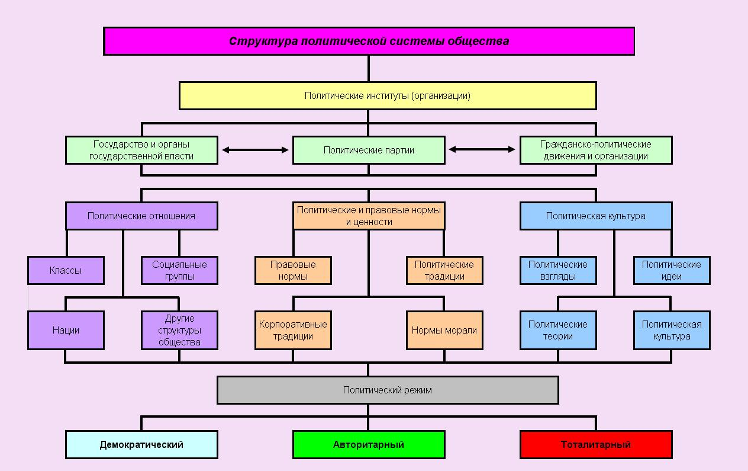

Slide 13
1.Можно ли считать, что современный мир в области политики является пусть сложным, противоречивым, но единым целым?
Да, потому что жизнь человечества глобализируется, оно осознает себя единым сообществом;
Существуют ли сегодня изолированные регионы, хозяйство и население которых абсолютно не связанно с остальным человечеством?
Нет, даже такое закрытое государство как КНДР имеет диагностические отношения с другими странами и представлены в международных организациях, а за её деятельностью например в области атомной энергетики следит мировое сообщество.

Slide 14
2. В какой мере глобализация политики определяется различными средствами связи?
В решающей, именно бурное развитие средств связи и сообщения обеспечивает оперативное информирование и реагирование вне зависимости от расстояний.
-Международные организации давно стали реальностью, чем вызван постоянный рост их числа?
Необходимостью специализации действий, международное сотрудничество расширяется, постоянно возникают его новые каналы, требующие профилированной деятельности.
-не содержит ли противоречия утверждение о том, что «политические столкновения происходят, пожалуй чаще, чем политические объединения»? Не содержит, ибо политика- всегда борьба интересов, установок, а столкновения и объединения- лишь внешние ее формы. Современный мир находится в стадии становления, поэтому вполне естественно, что борьба обостряется, несмотря на тенденции к единству и глобализации.

Slide 15
3. Можно ли утверждать, что политическая система и система государственной власти- это одно и тоже?
Чем определяется тип, способ политического существования данного общества-политической системой или государственной властью?
Безусловно, политической системой, одним из компонентов которой является форма государственной власти. Кроме того, она включает политический режим, политические партии, политическую культуру и т. п.

Slide 16
4. Каковы факторы, влияющие на политическую систему?
Экономика, историческая традиция, иностранные образцы, борьба различных политических сил, амбиции политических лидеров, новые политические феномены.
Приведем примеры влияния этих факторов, используя знания по курсу истории, сравнив западную Европу и Россию.

Slide 17
5. Что выступает как более важный компонент жизни общества – характер политической системы или уровень социально-экономического развития?
Эти два показателя нельзя сравнивать в такой постановке, они носят взаимоопределяющий характер.

Slide 18
Работа в группах со схемой “Факторы, оказывающие влияние на социально-экономическую структуру государства”
Эту учебную карту надо заполнить, проранжировав приведённые факторы по признаку степени влияния, наличия с самого значимого (наименьшая цифра) в направлении нарастания. Вначале эту работу в течение 3-5 минут выполняет каждый учащийся, индивидуально заполняя первую колонку. После этого начинается работа в малых группах. На этом этапе учащиеся должны в течение 10 минут заполнить вторую колонку («групповая оценка»), но с условием, что у каждого из группы в этой колонке будут поставлены одинаковые цифры, а так как индивидуальная оценка у них, как правило, не совпадает, предстоит обсуждение, в ходе которого учащиеся должны найти оптимальные решения (при этом они развивают навыки убеждения окружающих, достижение разумного компромисса, выражения и отстаивания своей позиции и т.п.). По завершении этого этапа работы учитель сообщает учащимся правильную оценку.
Учащиеся, имеющие индивидуальную ошибку от 0 до 7 баллов, получают «5», от 8 до 11-«4», от 12 до 15-«3».

Slide 19
Участники группы с наименьшей групповой ошибкой получают дополнительно по одному баллу к своей оценке.
Факторы, оказывающие влияние на социально-экономическую структуру государства | Индивидуальная оценка | Групповая оценка | Правильная оценка | Индивидуальная ошибка | Групповая ошибка
Уровень урбанизации |  |  | 4
Географическое положение, климат |  |  | 1
Уровень развития производства |  |  | 2
Половозрастная структура населения |  |  | 5
Наличие природных ресурсов |  |  | 3
Научный и образовательный потенциал |  |  | 2
Государственно-политическое устройство |  |  | 3

Slide 20
-Можно ли назвать точное число факторов, влияющих на политическую систему?
В единичном конкретном случае да, но это не будет универсальным показателем, т.к. у другой политической системы действенными могут быть другие факторы, большее или меньшее их число, иная ранжировка по значимости и т.п.

Slide 21
6. Справедливо ли утверждение: сколько государств, столько и политических систем?
- разве все монархии или все демократические республики не обладают общими признаками?
Безусловно, общие признаки, позволяющие отнести форму государственности к тому или иному типу, классифицировать ее, существуют, но нет абсолютно одинаковых государств, а тем более- политических систем;

Slide 22
Учащиеся выполняют задания в таблицах.

Slide 23
Сравните понятия, выделив общее и отличия.
Понятие | Общее | Отличия
Президентская республика
Парламентская республика

Slide 24
Проанализируйте понятия, выделив общее и отличия.
Понятие | Общее | Отличие
Тоталитарный политический режим
Авторитарный политический режим

Slide 25
Дополните схему

Slide 26
-Определите характер политического режима по приведённому отрывку документа. Свой ответ обоснуйте.
Руководящей и направляющей силой советского общества, ядром его политической системы, государственных и общественных организаций является Коммунистическая партия Советского Союза. КПСС существует для народа и служит народу.
Вооруженная марксистско-ленинским учением, Коммунистическая партия определят генеральную перспективу развития общества, линию внутренней и внешней политики СССР, руководит великой созидательной деятельностью советского народа, придает планомерный, научно обоснованный характер его борьбе за победу коммунизма. Все партийные организации действуют в рамках Конституции СССР.

Slide 27
-Если приведенное утверждение справедливо, значит нет смысла заимствовать иностранные образцы политических систем, как бы хороши они не были? Заимствовать в значении слепо копировать, бессмысленно, есть смысл изучать опыт, использовать лучшие достижения, все равно абсолютного подобия не получится.

Slide 28
Обеспечивает ли возникновение многочисленных, несхожих политических систем их бесконфликтное существование?
Пожалуй нет, т.к. направленность и интересы, выраженные разными политическими системами, неодинаковы, однако гармоничное существование и бесконфликтное – это не одно и тоже, политический мир находиться в динамике, отсюда – неизбежность конфликтов.

Slide 29
Отличаются ли политические системы современности внутренней стабильностью?
-каковы причины постоянной нестабильности внутри политических систем?
Борьба между различными ветвями власти за преобладание, столкновение интересов различных социальных слоев и выражающих их политических сил и т.п.

Slide 30
Какие факторы являются решающими во внутриполитической борьбе?
Чаще всего силовой – армия, спецслужбы и прочее, социальный – опора на широкие массы населения, представляющие те или иные социальные слои, личностный, национальный, религиозный, этнический, экологический и другие.

